Slide 1
Устройство детской и спортивной площадки в парке отдыха имени 70-летия нефти Татарстана п.г.т. Актюбинский

Slide 2
1
ПОЯСНИТЕЛЬНАЯ ЗАПИСКА
Размещение проектируемой территории в структуре п.г.т. Актюбинский
Территория проектирования находится в центральной части поселка в квартале, образованном улицами Татарстана и Булгар.
Архитектурно-ландшафтные характеристики территории
Проектируемый участок является тихим зеленым местом, расположенным внутри квартала, вдоль которого проходят поселковые дороги. В шаговой доступности располагается административный центр поселка, исполнительный комитет поселка, автовокзал, плавательный бассейн, школа №1, детские сады №4, №5, №6.
1. Рельеф участка плоский, без резких перепадов
2. Деревья расположены преимущественно по периметру парка и вдоль прогулочных аллей
3. Высаженные деревья : береза, ель, клен
4. Благоприятная прогулочная зона для досугового времяпрепровождения и транзитных перемещений
5. Основные посетители парка дети с родителями
6. Парк расположен в центре поселка рядом со школами, детскими садами,
административным центром поселка. Вблизи парка есть жилой массив.
Основная концепция благоустройства
Целью благоустройства парка является создание функциональной среды для времяпрепровож-дения детей. Рядом с парком расположен административный центр и жилой массив, что предполагает регулярные прогулки семей с детьми. Архитектурно-планировочным решением парка является создание трёх функциональных зон:
Детская игровая площадка на настиле из ПГС для детей от 3 до 7лет.
Детская игровая площадка на настиле из ПГС для детей от 7 до 12лет.
Спортивная площадка с навесом на настиле из ПГС для детей и взрослых.
Устройство детской и спортивной площадки в парке отдыха имени 70-летия нефти Татарстана п.г.т. Актюбинский / 2017

Slide 3
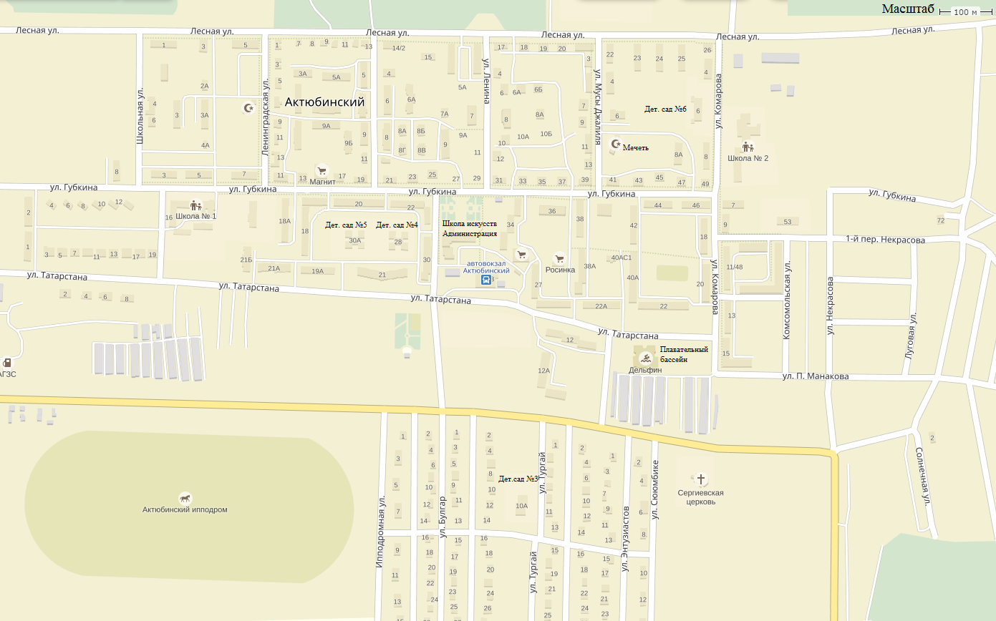
2
СИТУАЦИОННЫЙ ПЛАН
R=300м
Парк
126м
131м
R=500м
Устройство детской и спортивной площадки в парке отдыха имени 70-летия нефти Татарстана п.г.т. Актюбинский / 2017

Slide 4
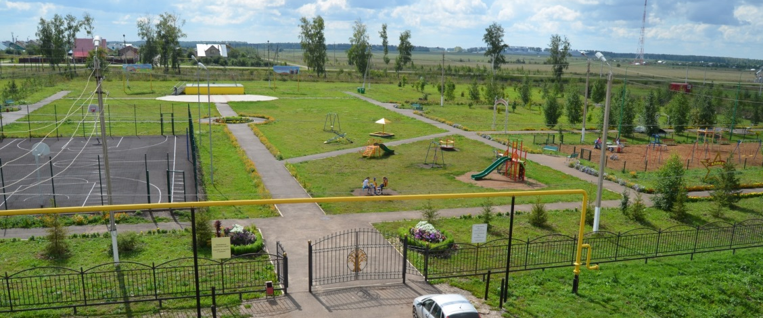
3
АНАЛИЗ ТЕРРИТОРИИ / ФОТОФИКСАЦИЯ
Отсутствие обособленных игровых площадок для детей от 3 до 7 лет и от 7 до 12 лет;
Отсутствие зоны для спортсменов, площадки с уличными тренажерами;
Не достаточное количество скамеек, отсутствие урн
Устройство детской и спортивной площадки в парке отдыха имени 70-летия нефти Татарстана п.г.т. Актюбинский / 2017

Slide 5
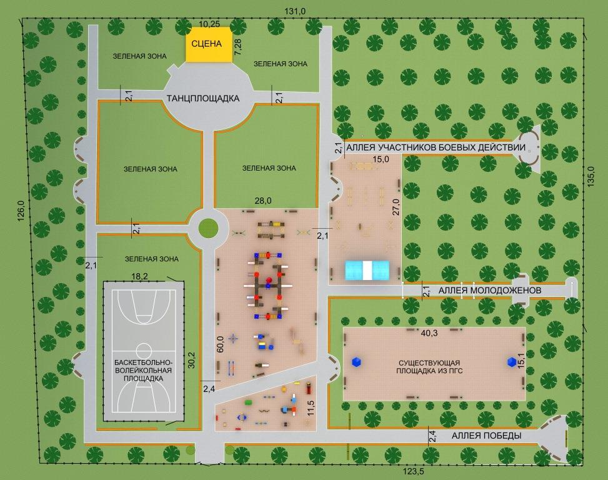
4
КОНЦЕПЦИЯ / РАЗВИТИЕ ТЕРРИТОРИИ
ГЕНПЛАН
Детская игровая площадка для детей от 7 до 12 лет
Спортивная площадка с уличными тренажерами
Детская игровая площадка для детей от 3 до 7 лет
1
2
1
2
3
3
Устройство детской и спортивной площадки в парке отдыха имени 70-летия нефти Татарстана п.г.т. Актюбинский / 2017

Slide 6
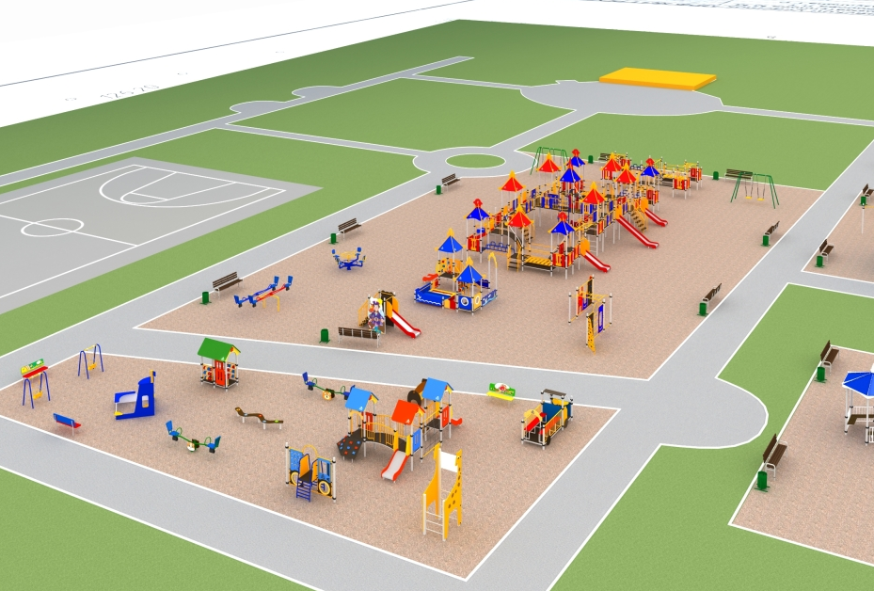
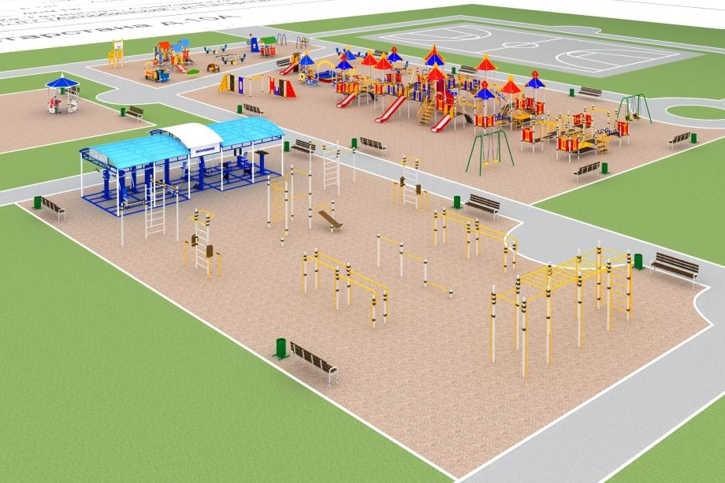
5
КОНЦЕПЦИЯ / РАЗВИТИЕ ТЕРРИТОРИИ
(визуализация площадок)
1
Устройство детской и спортивной площадки в парке отдыха имени 70-летия нефти Татарстана п.г.т. Актюбинский / 2017

Slide 7
6
КОНЦЕПЦИЯ / РАЗВИТИЕ ТЕРРИТОРИИ
(перечень оборудования)
1
Устройство детской и спортивной площадки в парке отдыха имени 70-летия нефти Татарстана п.г.т. Актюбинский / 2017

Slide 8
7
КОНЦЕПЦИЯ / РАЗВИТИЕ ТЕРРИТОРИИ
(перечень оборудования)
1
Устройство детской и спортивной площадки в парке отдыха имени 70-летия нефти Татарстана п.г.т. Актюбинский / 2017

